Slide 1

D3.JS
期末實戰專題
提案報告
內容包含:
團隊成員
作品簡述
圖表介紹
時程規劃

Slide 2
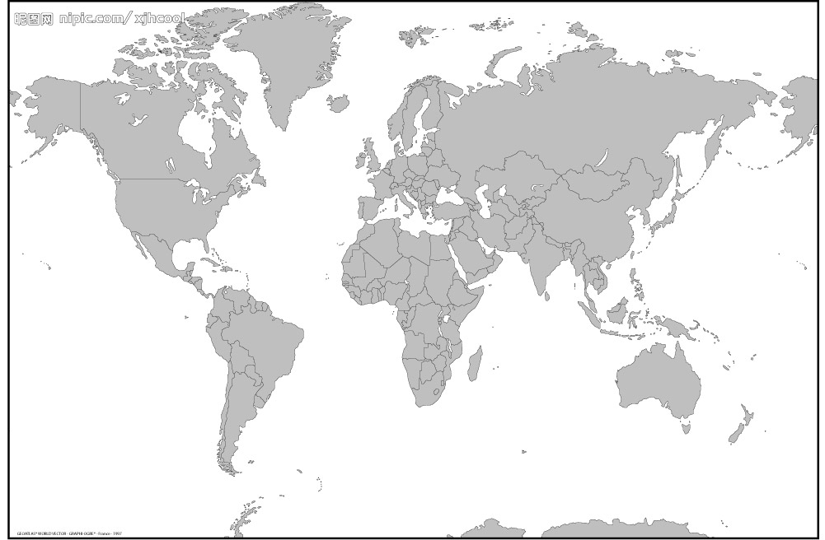
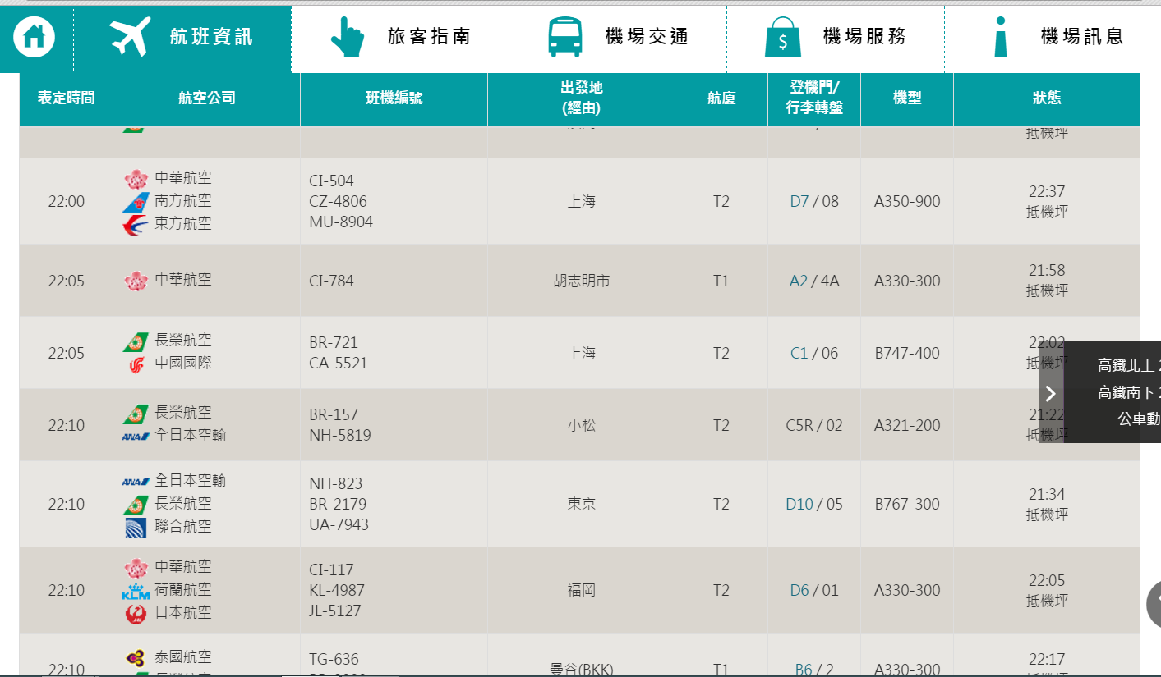
團隊成員: 張景筌
作品簡述:
藉由航班視覺化，了解航空公司於各機場飛行路線以世界地圖的方式呈現，並輔助提供班機資訊，
更能清楚各地交通航班連結的狀況
+

Slide 3
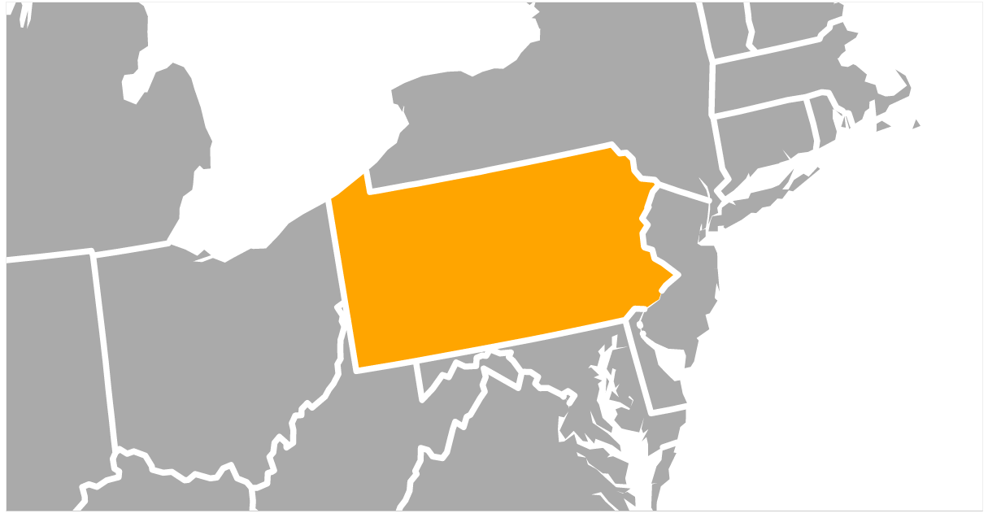
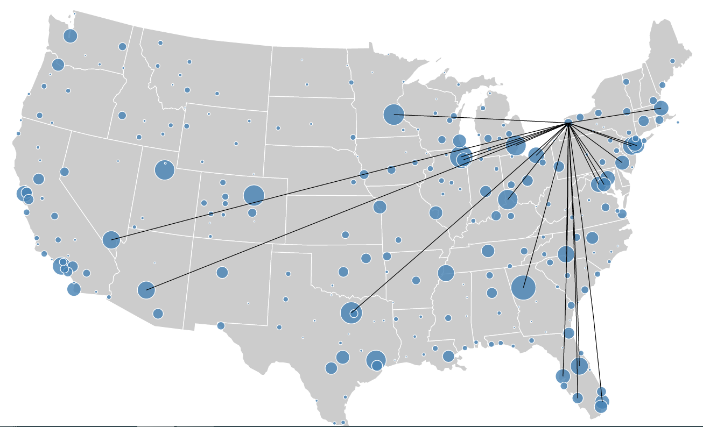
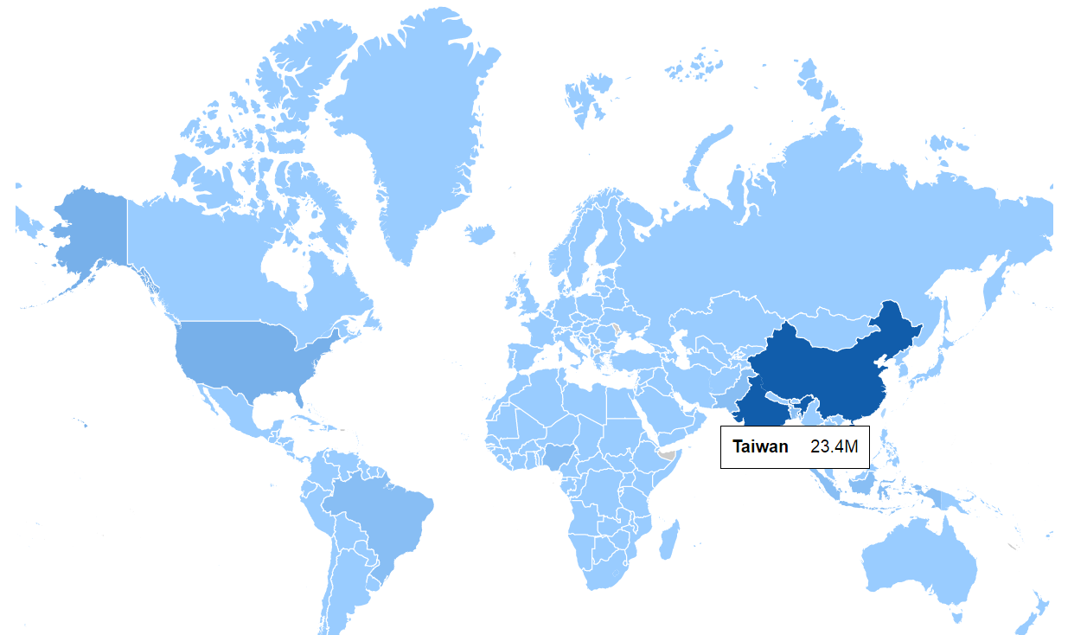
圖表介紹:
click
Zoomable map
Symbol map
touch
Information description

Slide 4
時程規劃:
資料蒐集(運用web scraper抓航空公司資料)
建立各機場位置與簡易information
架構某一段時間內的航班連結
製作zoomable功能
(5.) 增加各航班基礎資料
(6.) 架構時間選定/項目選擇功能

